Slide 1
Corso di laurea triennale in informatica
ALGORITMI DI REINFORCEMENT LEARNING PER L’IMPLEMENTAZIONE DI NPC NEI VIDEOGIOCHI
TRAMITE ADDESTRAMENTO MULTI-AGENTE E IMITATION LEARNING
Laureando: STEFANO ROMANELLI
Relatori: PROF. PIERPAOLO BASILE
ANNO ACCADEMICO 2023/2024
Notes:
inizio introducendo l'argomento di cui mi sono occupato nel lavoro di tesi
ho utilizzato algoritmi di RL, imitation learning e tecniche di addestramento in particolare multi-agente per addestrare NPC(personaggi non gioc) affinché imparassero:
- a competere con un giocatore umano (RL) in un ambiente dinamico
- ad imitare strategie e comportamenti di gioco di partite reali

Slide 2
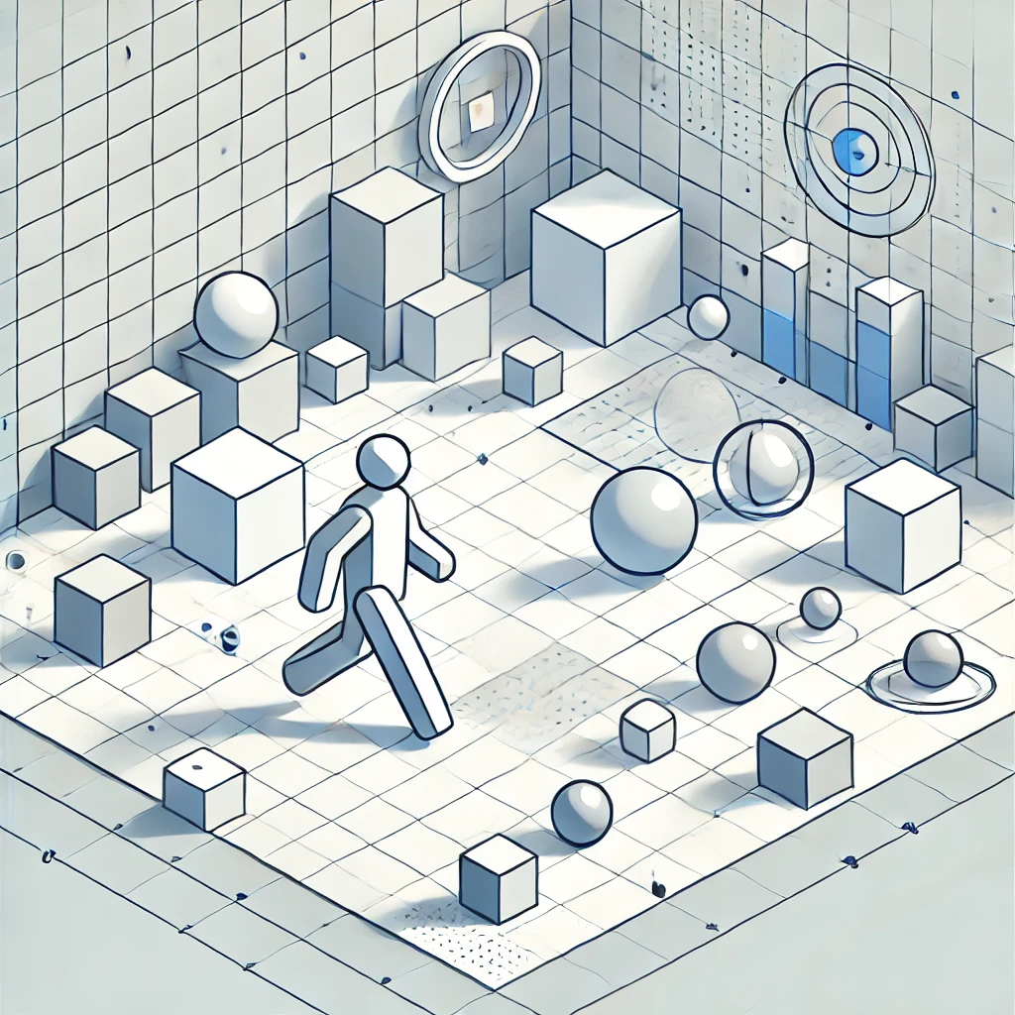
INTRODUZIONE
I Videogiochi assumono comportamenti e configurazioni complesse
Ambientazioni mutevoli
Interazioni in un ambiente dinamico
Presenza di NPC (personaggi non giocanti) capaci di interagire
Possono collaborare
Sono in competizione
Notes:
L’ambiente di gioco è dinamico, muta, assume diverse configurazioni – un giocatore su questo scenario osserva e compie azioni per raggiungere obiettivi
interazioni complesse: le entità per raggiungere gli obiettivi compiono sequenze di azioni complesse nell’ambiente cambiandone anche lo stato
Sono presenti personaggi non giocanti che collaborano o competono con il giocatore
Nonostante le complessità un giocatore che ha imparato a giocare, è in grado di interagire con gli ambienti in modo intelligente e dinamico
Codificare le regole del comportamento degli NPC in un ambiente può risultare complesso

Slide 3
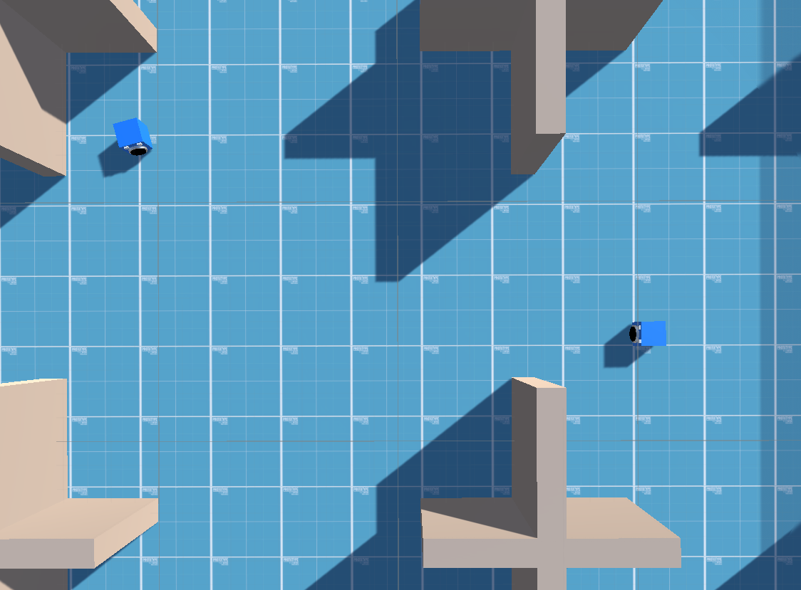


GIOCHI A SOMMA ZERO: la vincita di un partecipante equivale alla perdita dell’altro
Come agisce un Giocatore umano
NPC
Osserva la configurazione di gioco
Sfrutta la sua conoscenza sul gioco
Prende una sequenza di decisioni ottimali
Giocatore umano
Notes:
INTRO
esempio gioco simmetrico per le sperimentazioni:
- è un gioco simmetrico a somma => la vincità è perfettamente bilanciata con la perdita dell’altro partecipante
- In questo gioco i due giocatori devono sconfiggersi
UMANO
- Un giocatore che ha imparato le dinamiche di gioco, effettuerà una sequenza di azioni per sconfiggere l’avversario ovvero l’NPC

Slide 4

OBIETTIVO TESI: Competere con giocatori umani replicando comportamenti realistici e offrire un buon livello di sfida
Come codifichiamo le regole di un NPC?
NPC
Potrebbe effettuare infinite azioni
Qual è la sequenza di azioni più vantaggiosa per la vittoria?
Ambienti e interazioni complesse (diverse configurazioni)
…
?
Giocatore umano
Notes:
SE DOVESSIMO INVECE CODIFICARE LE REGOLE DI UN NPC
--- sequenza frecce ---
Per generalizzare, qual è la sequenza di azioni più vantaggiosa? (potenzialmente si potrebbero effettuare infinite azioni)
Dal momento che questi ambienti sono complessi(anche le interazioni con il giocatore)
=> È complicato

Slide 5
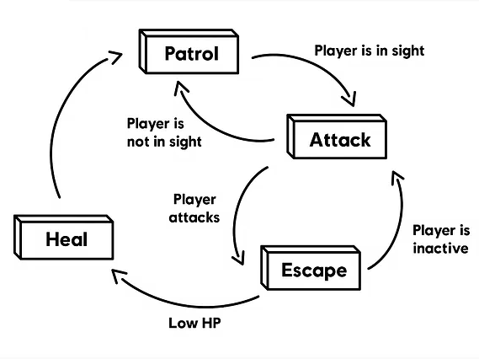
MODELLI TRADIZIONALI - (FSM)
Automi a stati finiti(FSM) rappresentazione strutturata del comportamento NPC
Scompone in stati i comportamenti che l’NPC può adottare
Assume stati diversi in base ai trigger(Low HP, Player attacks, ecc)
PRO:
CONTRO:
Spaghetti logic
Eccessiva semplificazione dei comportamenti/rigidità
Produce comportamenti con pattern prevedibili e meccanici
Sono semplici da implementare
Rappresentazione comprensibile
Testing semplice
Notes:
Codificare comportamenti NPC ambienti complessi è complicato (come visto)
=> si usano modelli/rappresentazioni (FSM) che scompongono i comportamenti degli NPC semplificando il problema
CONTRO
Per sfruttare tutta la complessità di gioco, si rischia di creare qualcosa di complesso da rimanere invischiati nella propria logica
sprecano le opportunità di gioco, le possibili configurazioni di gioco(può sembrare banale ma l’intrattenimento non sfruttato equivale a soldi sprecati)
Equivale a scarsa immersività e realismo => giocatore abbandona:

Slide 6
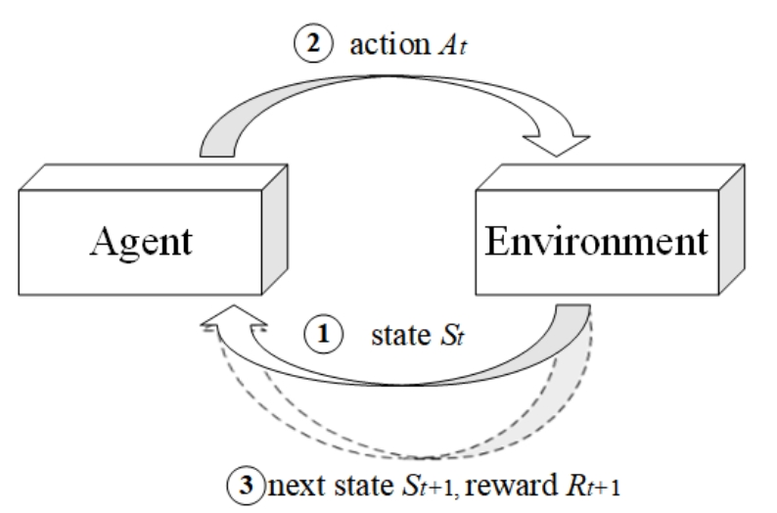
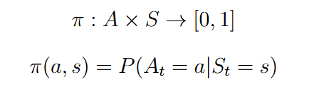
REINFORCEMENT LEARNING
Una Policy π è una funzione che guida il processo decisionale:
Apprendimento RL basato su un equilibrio fondamentale
Campionamento esplorando l’ambiente (ricompense come feedback)
Sfruttamento della conoscenza attraverso la scelta migliore
Notes:
CICLO AGENTE formalizzato in termini del Processo decisionale markov(spiegone) => policy(selezione azioni agente) => ottenimento della policy tramite apprendimento(bilanciamento campionamento e sfruttamento)

Slide 7
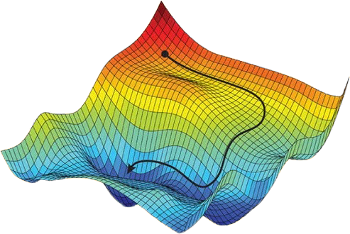
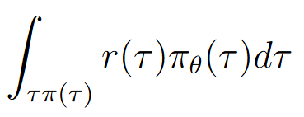
ALGORITMO DI ADDESTRAMENTO - RL
Addestramento basato sulla ricerca di una policy ottimale π*
PPO- PROXIMAL POLICY OPTIMIZATION (ML-Agents)
Policy Gradient
π* approssimata da una rete neurale
Aggiornamento parametri massimizzando funzione ricompensa cumulativa media
Policy Gradient
Funzione ricompensa cumulativa media surrogata
Risolve problema scelta learning rate(dinamico) usando un intervallo limitato(clip)
Ottime prestazioni (circa 5 milioni di step)
Attrazione massimi locali
Caso continuo (traiettorie azione-stato)

Slide 8
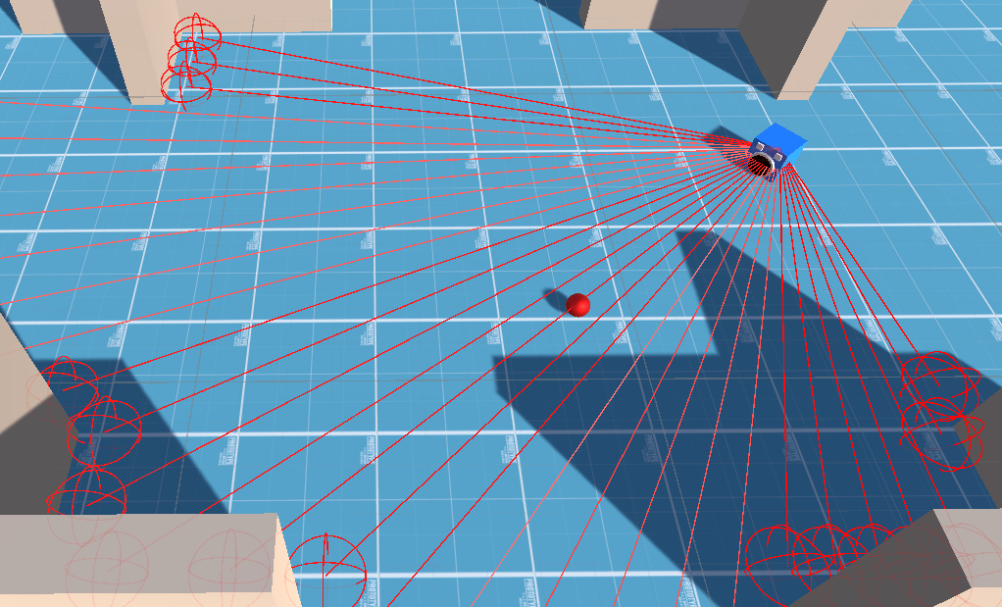
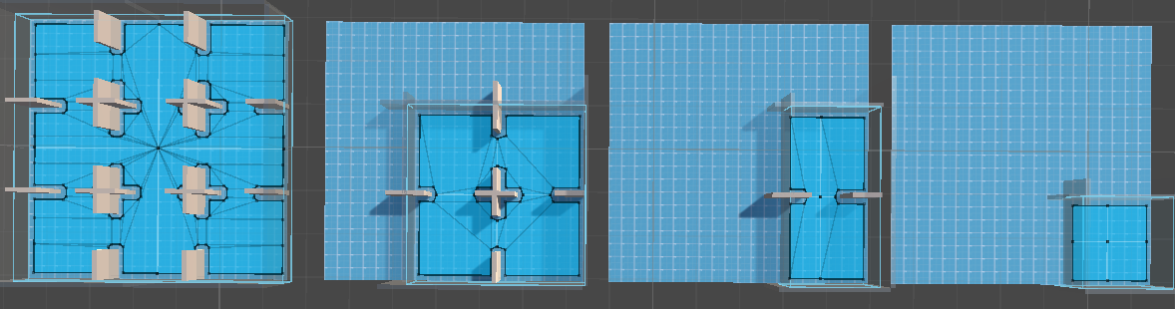
PROGETTAZIONE - RL
Definizione agente e scenario
Implementazione tecniche di addestramento
Costruzione scenario e regole di gioco
Definizione di osservazioni, azioni e ricompense
Randomizzazione stati di partenza
Curriculum Learning
Es: Campionamento del campo visivo
Notes:
Definizione delle regole di un gioco(ai fini dell’esperimento) e della definizione del ciclo: agente-scenario

Slide 9
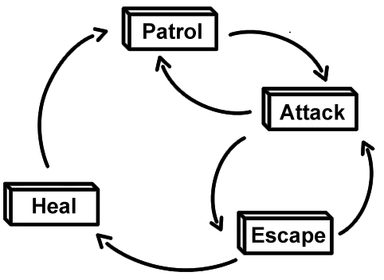
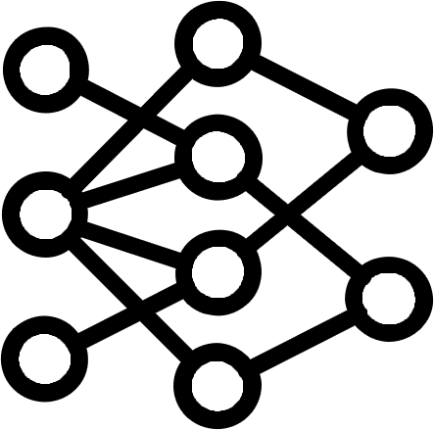
PROBLEMA:
Contro quale logica impara a giocare l’agente durante l’addestramento?
Policy addestramento influenzata dal modello FSM
Agente(NPC)
?
Competere contro FSM => imparare strategie meccaniche
Strategie che funzionano bene solo con FSM
π*
Notes:
Problema: se vogliamo addestrare un agente che sia in grado di competere contro un essere umano, contro chi lo facciamo addestrare?

Slide 10
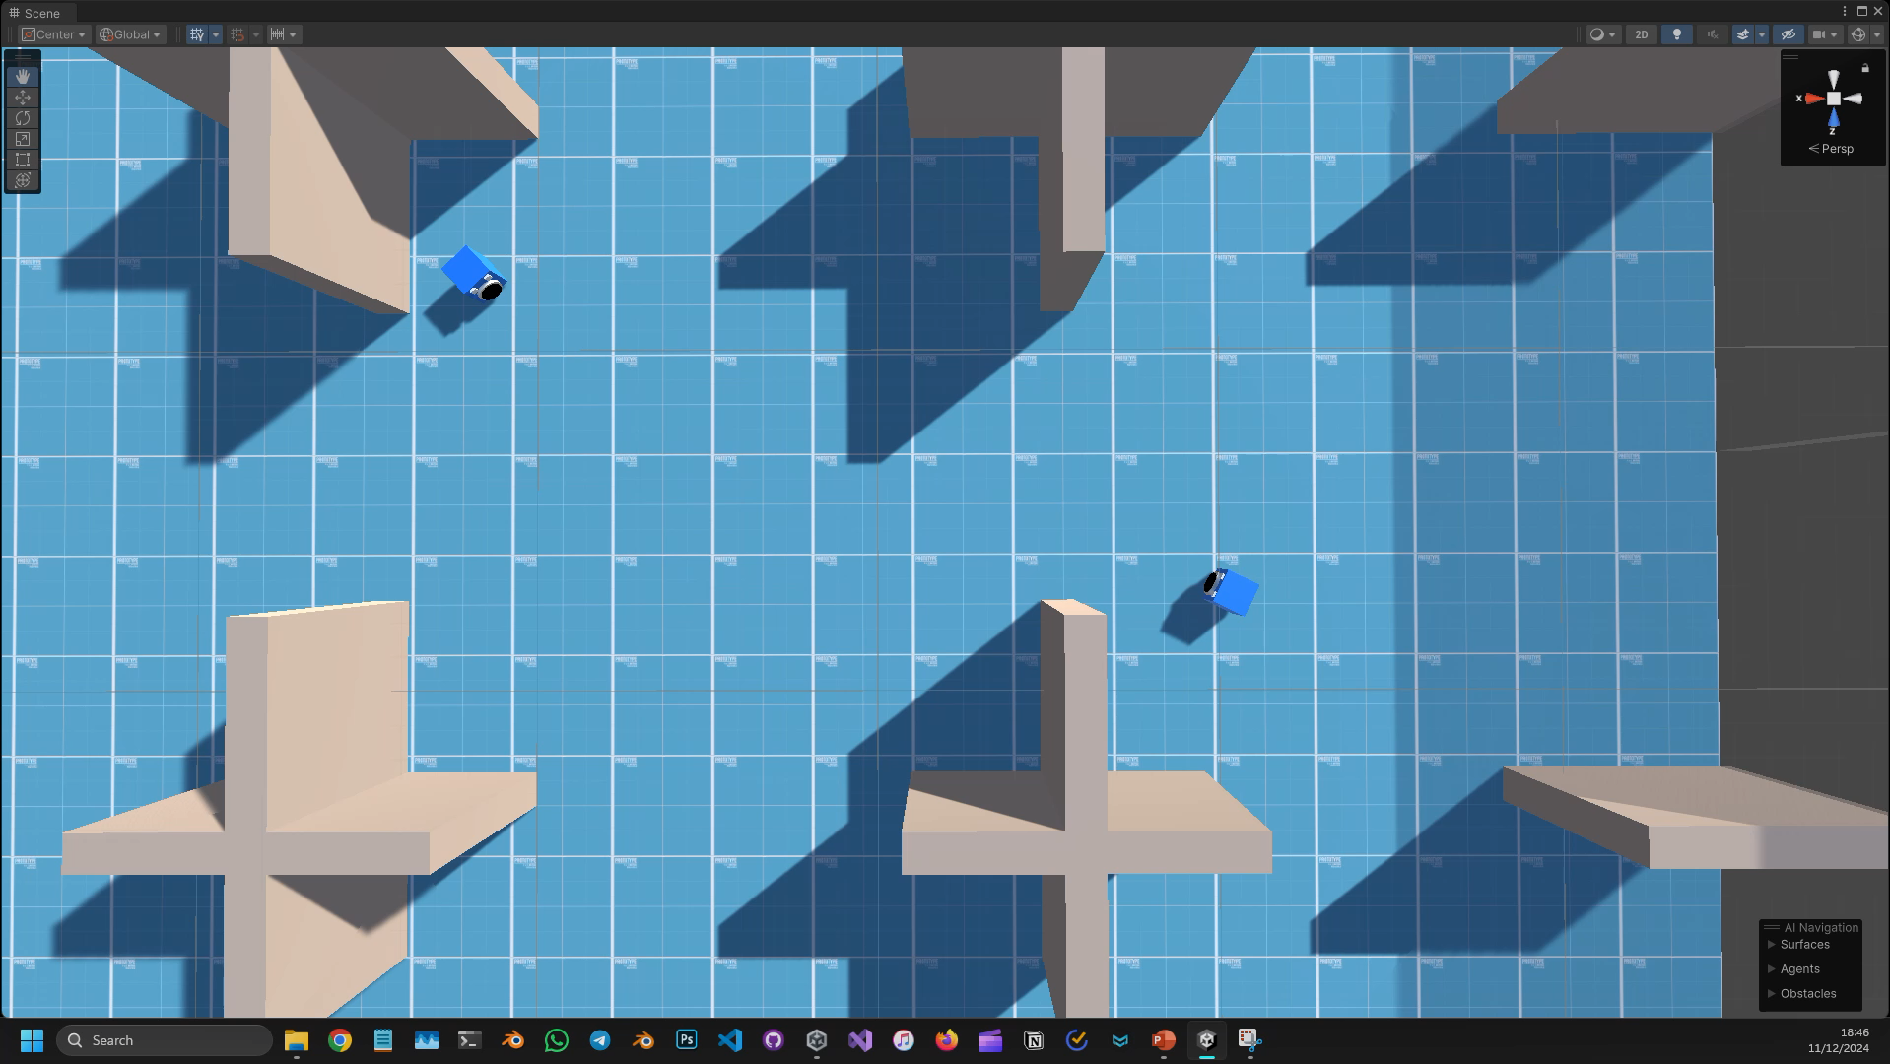
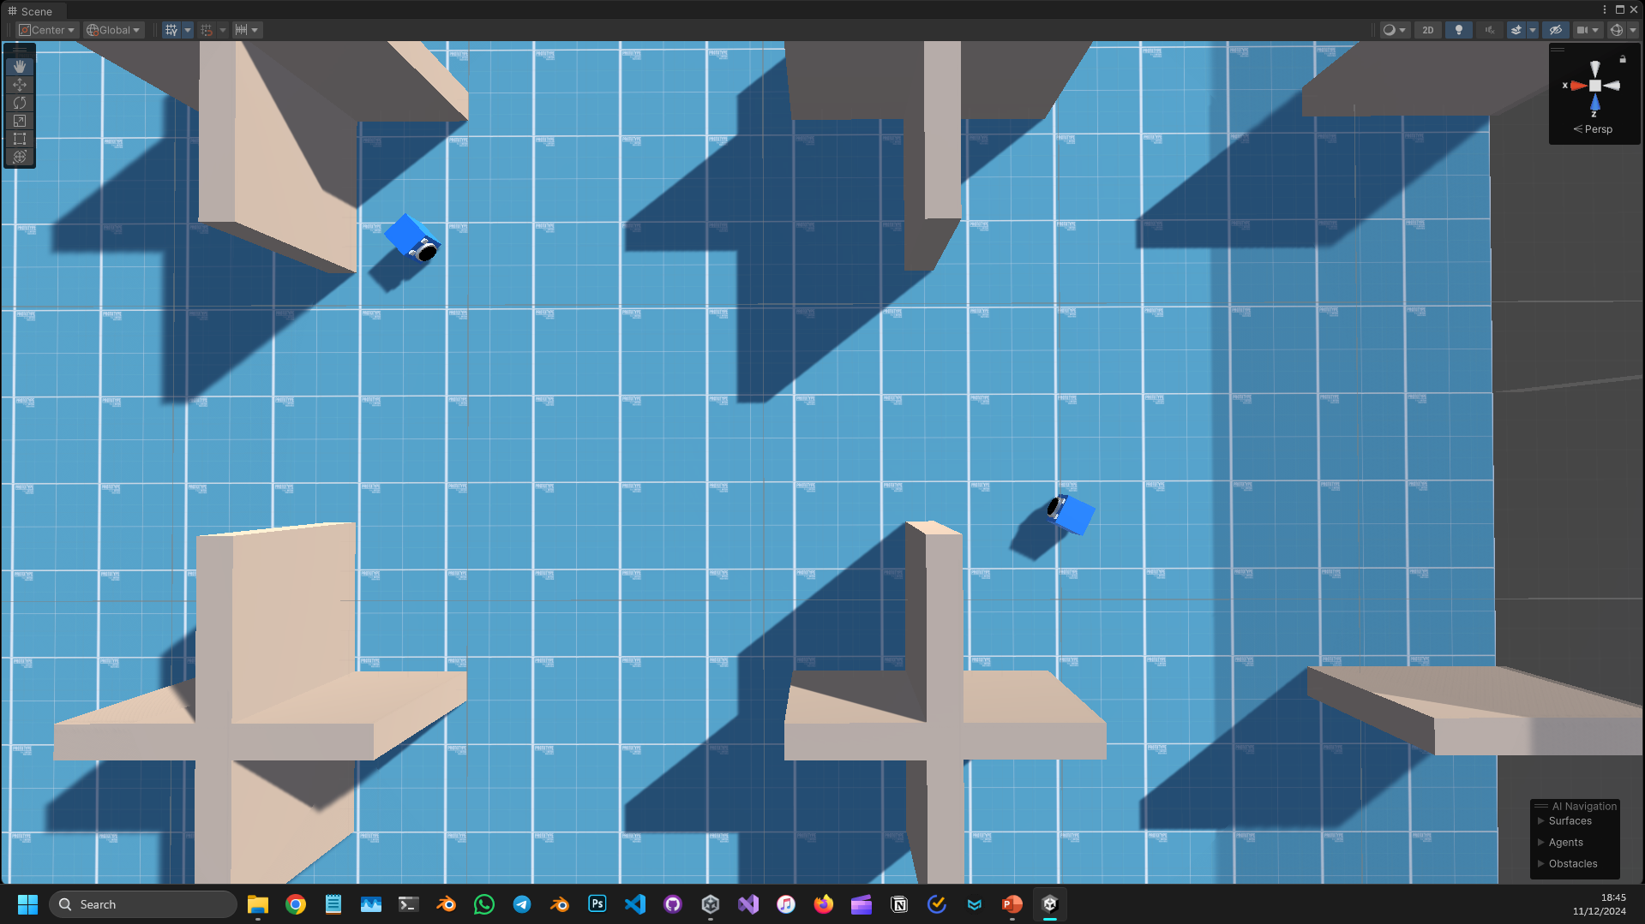
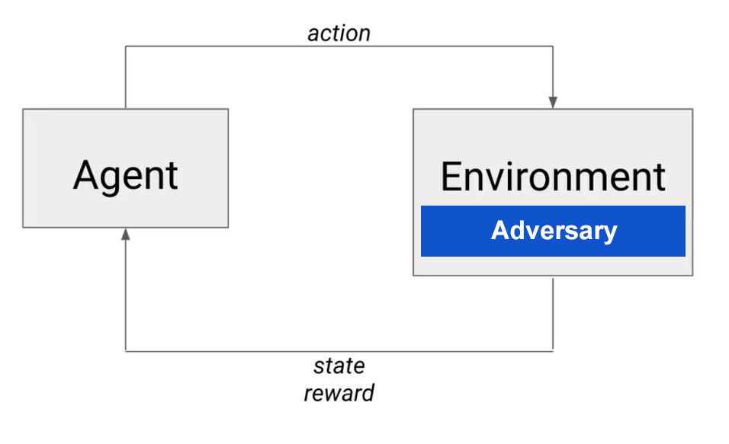
SOLUZIONE:
Addestramento in ambiente Multi-Agente tramite Self-Play
Addestrare l’agente a competere contro se stesso con Self-Play
Agente(NPC)
π*
i
Sfidare istanze
π*
n
Sovradattamento
Instabilità addestramento
Agente(NPC)
Notes:
Esempio giocatore ping pong

Slide 11
PROBLEMA:
Come introdurre strategie umane all’interno dell’addestramento?
L’agente apprende strategie efficaci solo nel contesto di addestramento
Strategie meno valide per l’impiego con gli esseri umani
Meno credibili (umane) in fase di inferenza
x
π*
SOLUZIONE:
Integrare approcci di apprendimento per imitazione (Imitation Learning)

Slide 12
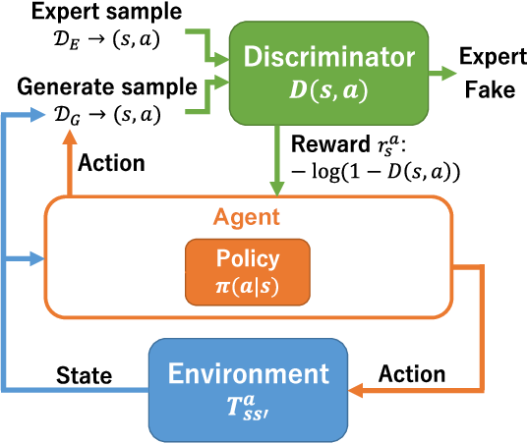
IMITATION LEARNING - GAIL
Generative Adversarial Imitation Learning (GAIL)
Simile alle reti avversarie (GAN)
Processo di imitazione basato su RL
Obiettivo: Avvicinare DG a DE
CONTRO:
PRO:
Complessità computazionale
Survivor Bias
Capacità di generalizzare (gestione stati mai visti)
Bassa dipendenza dai dati

Slide 13
IMITATION LEARNING - BC
Behavioural Cloning
Apprende direttamente π
Processo di imitazione basato su apprendimento supervisionato
Minimizza differenze tra politica e le dimostrazioni
CONTRO:
PRO:
Nessuna capacità di generalizzare
Non considera conseguenze a lungo termine (no reward)
Alta dipendenza dai dati
Difficile correggere errori dimostrazioni
Semplice da implementare
Complessità computazionale

Slide 14
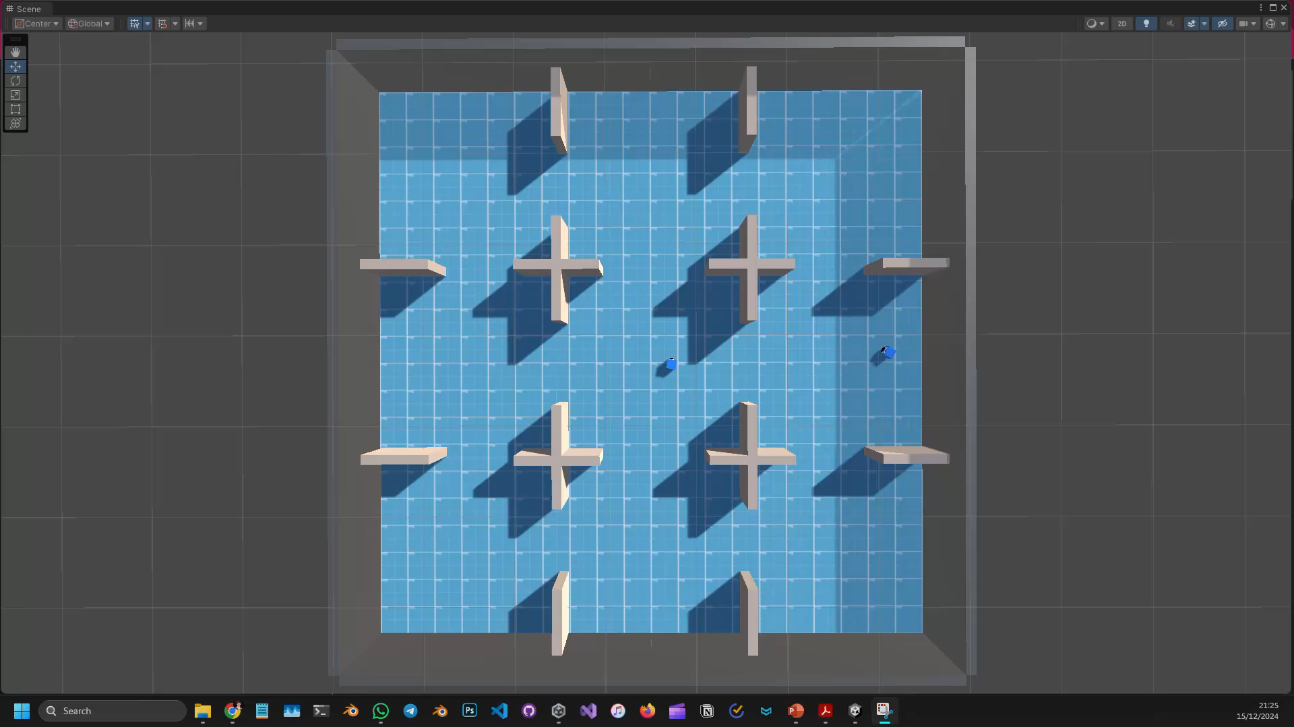
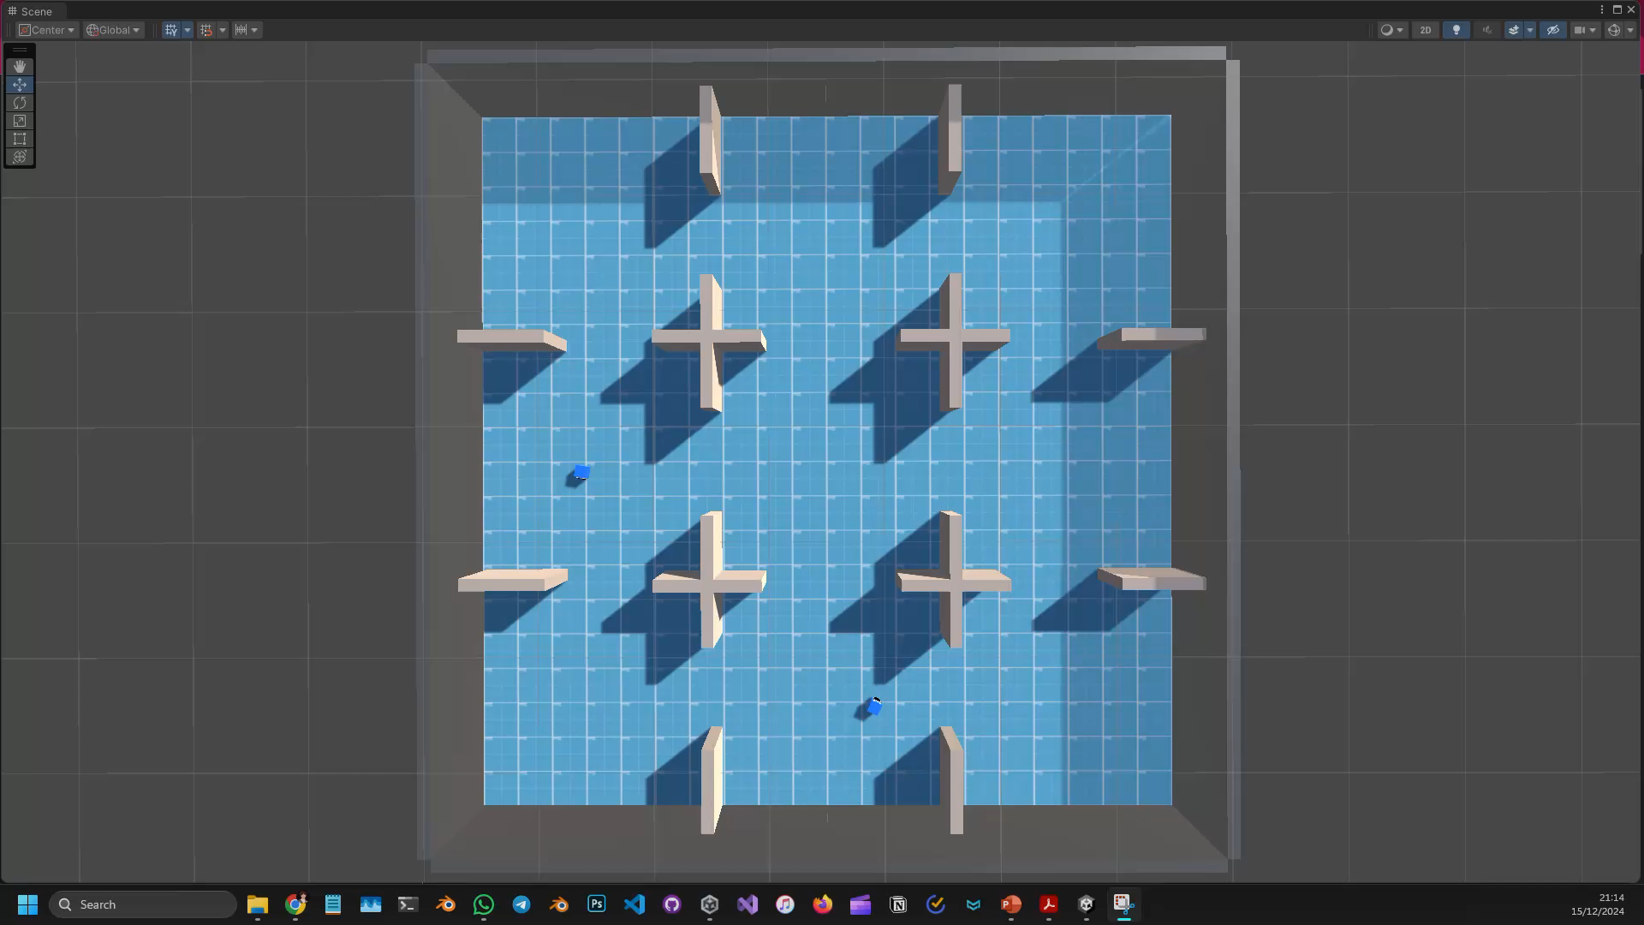
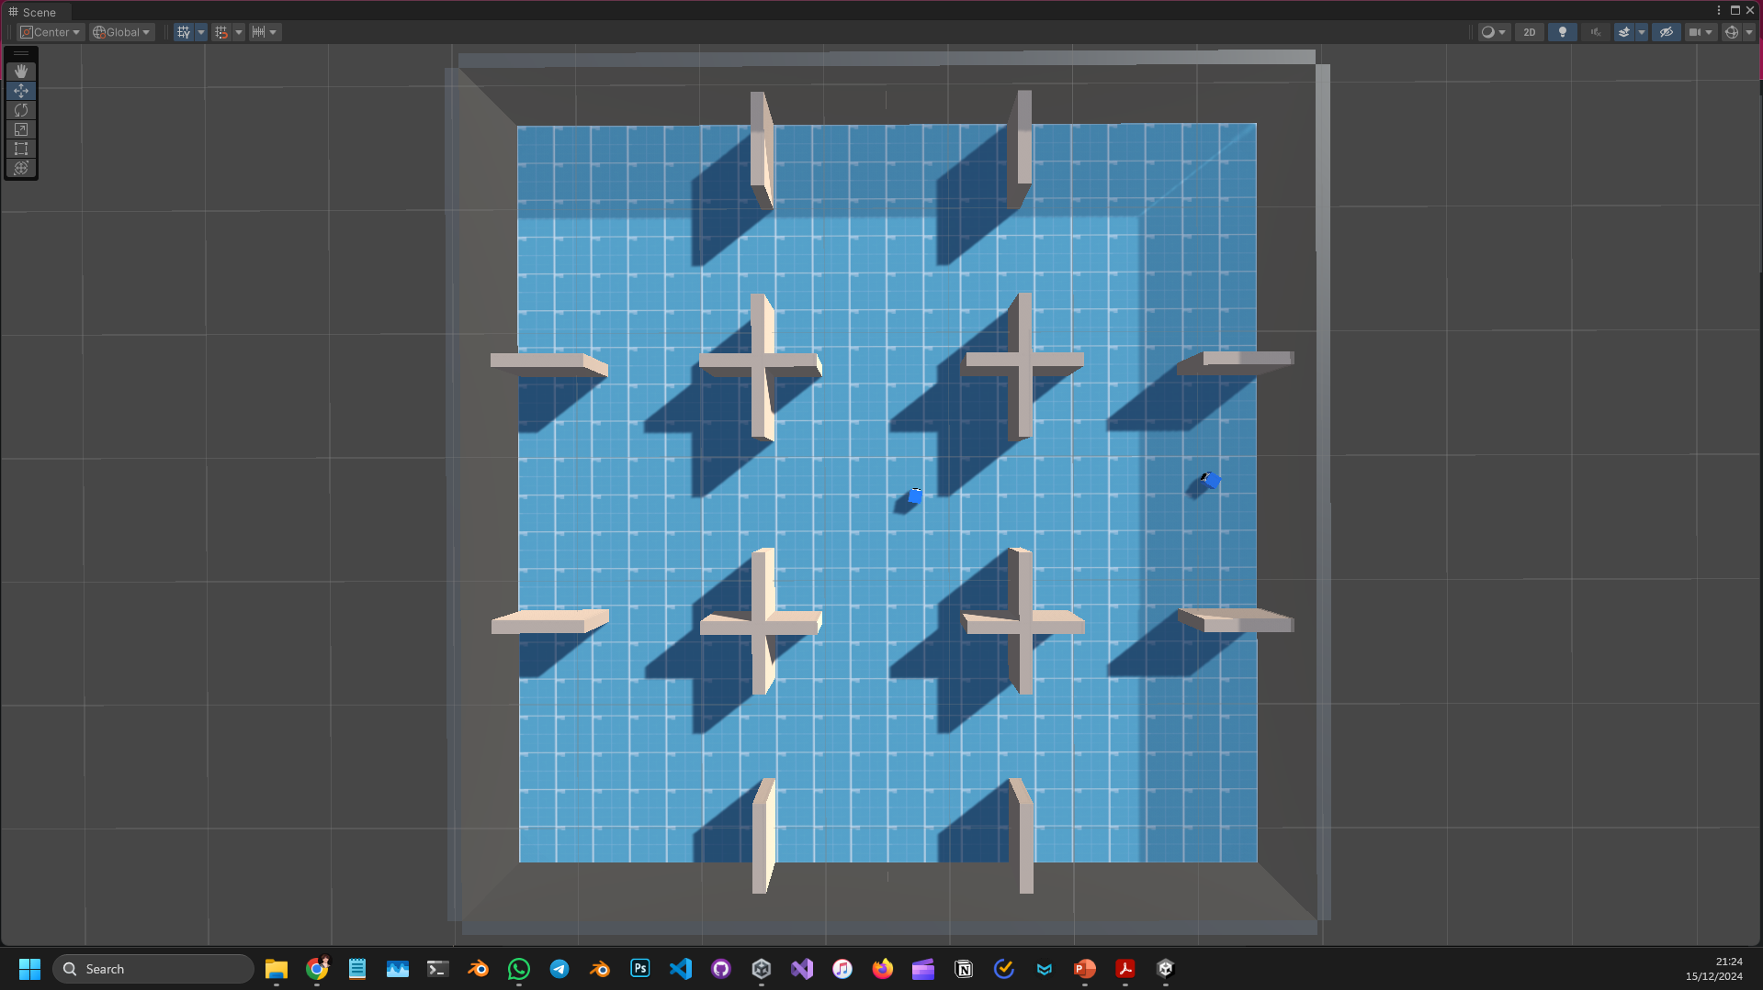

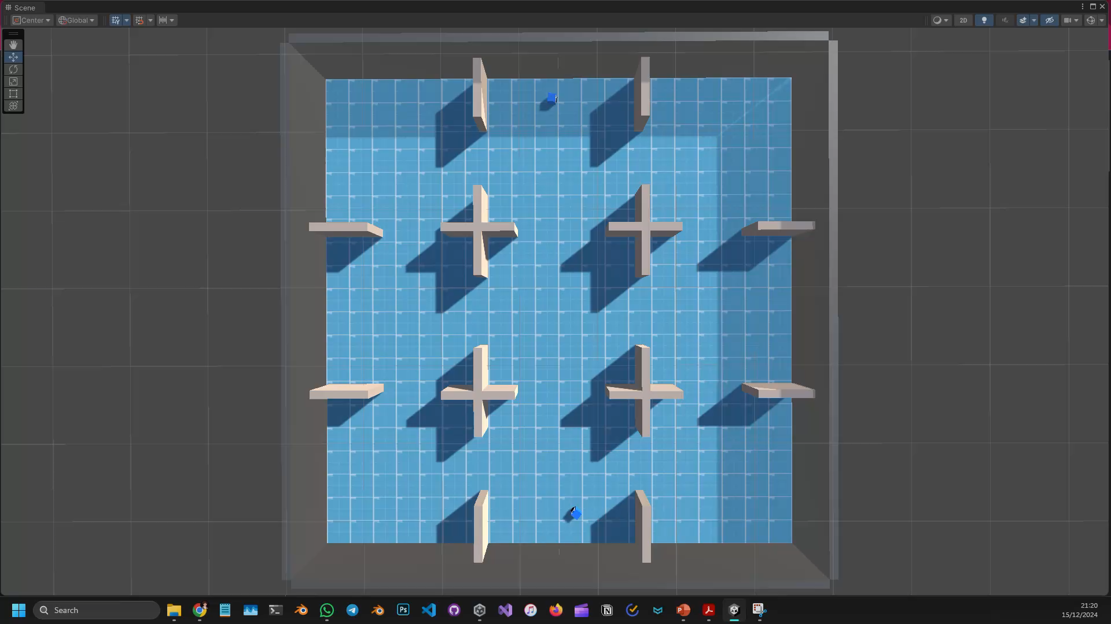

CONFIGURAZIONI - SPERIMENTAZIONE
RL + C
RL + C + GAIL
RL + C + GAIL + BC
RL + Curiosity
RL + Curiosity + GAIL
RL + Curiosity + GAIL + BC
Notes:
Accennare curiosity

Slide 15
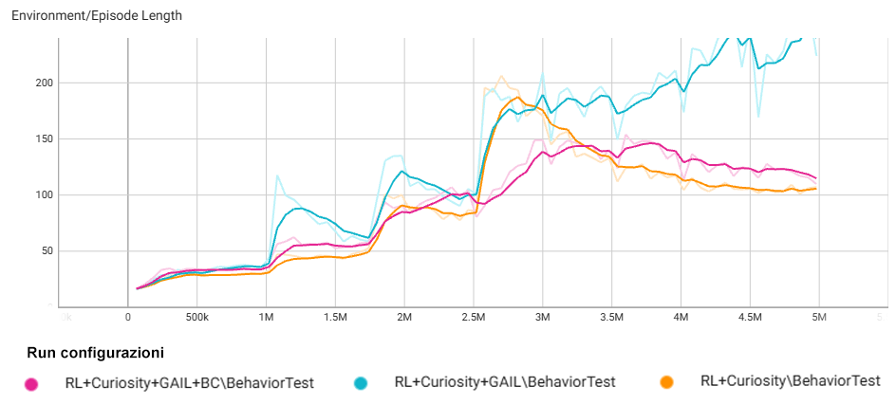
METRICHE - SPERIMENTAZIONE
Academy steps
Notes:
Queste metriche si sono dimostrate fondamentali per monitorare e interpretare al meglio i risultati ottenuti, consentendo di identificare eventuali problematiche, eseguire il debug e approfondire l’effetto di diverse configurazioni degli iperparametri.
la ricompensa cumulativa non dipende unicamente dalle azioni dell'agente nell'ambiente, ma anche dall'abilità dell'avversario
la ricompensa ottenuta dall'agente può variare notevolmente in base al livello di abilità dell'avversario.
Non stazionarietà dell’ambiente ha penalizzato BC che è incapace di generalizzare

Slide 16
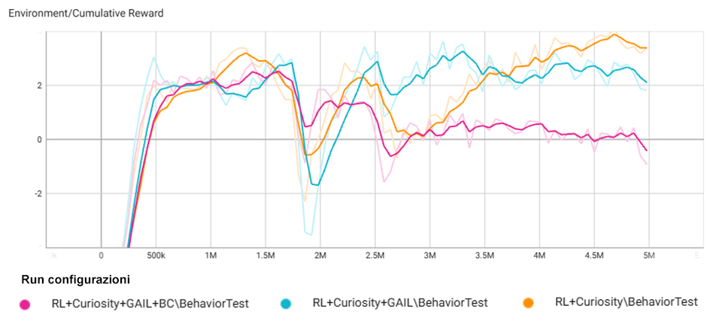
METRICHE - SPERIMENTAZIONE
Academy steps
Notes:
Queste metriche si sono dimostrate fondamentali per monitorare e interpretare al meglio i risultati ottenuti, consentendo di identificare eventuali problematiche, eseguire il debug e approfondire l’effetto di diverse configurazioni degli iperparametri.
la ricompensa cumulativa non dipende unicamente dalle azioni dell'agente nell'ambiente, ma anche dall'abilità dell'avversario
la ricompensa ottenuta dall'agente può variare notevolmente in base al livello di abilità dell'avversario.
Non stazionarietà dell’ambiente ha penalizzato BC che è incapace di generalizzare

Slide 17
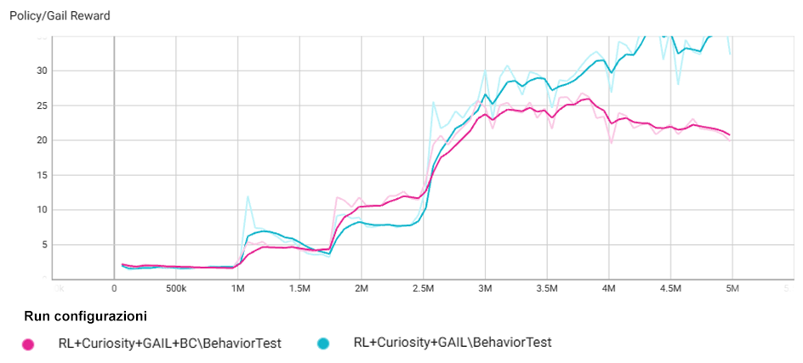
METRICHE - SPERIMENTAZIONE
Academy steps
Notes:
Queste metriche si sono dimostrate fondamentali per monitorare e interpretare al meglio i risultati ottenuti, consentendo di identificare eventuali problematiche, eseguire il debug e approfondire l’effetto di diverse configurazioni degli iperparametri.
la ricompensa cumulativa non dipende unicamente dalle azioni dell'agente nell'ambiente, ma anche dall'abilità dell'avversario
la ricompensa ottenuta dall'agente può variare notevolmente in base al livello di abilità dell'avversario.
Non stazionarietà dell’ambiente ha penalizzato BC che è incapace di generalizzare

Slide 18
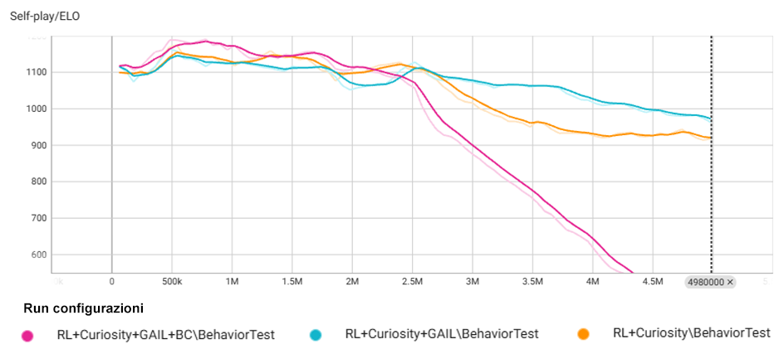
METRICHE - SPERIMENTAZIONE
Academy steps
Notes:
Queste metriche si sono dimostrate fondamentali per monitorare e interpretare al meglio i risultati ottenuti, consentendo di identificare eventuali problematiche, eseguire il debug e approfondire l’effetto di diverse configurazioni degli iperparametri.
la ricompensa cumulativa non dipende unicamente dalle azioni dell'agente nell'ambiente, ma anche dall'abilità dell'avversario
la ricompensa ottenuta dall'agente può variare notevolmente in base al livello di abilità dell'avversario.
Non stazionarietà dell’ambiente ha penalizzato BC che è incapace di generalizzare

Slide 19
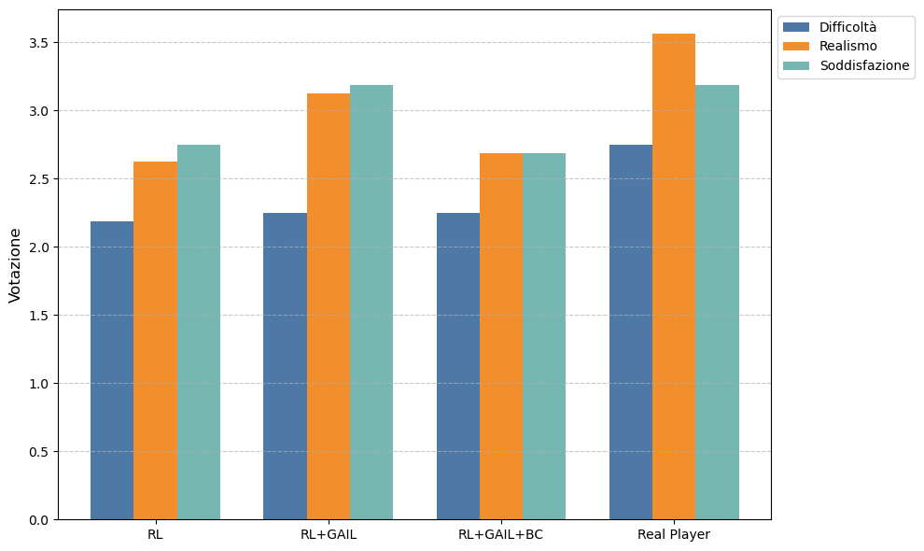
RISULTATI (TEST UTENTE)
5 utenti
16 partite per ogni utente
4 partite per ogni tipo di avversario in ordine casuale

Slide 20
CONCLUSIONE
SVILUPPI FUTURI
Curriculum learning utile negli addestramenti adv. games(non stazionarietà)
Tutte e tre le configurazioni di addestramento soddisfacenti
Errori BC
Strategie ibride con le FSM
Bilanciamento della difficoltà partendo da modelli weak
Studio più approfondito sui giochi moderni
Tecniche di IL promettenti per l’aumento di percezione degli NPC più umana
Notes:
- Se lo scopo iniziale dell'approccio basato sull'Imitation Learning è quello di aiutare l'agente ad apprendere una policy tramite dimostrazioni registrate da esseri umani, lo scopo di questa tesi è dimostrare che una fusione appropriata tra Reinforcement Learning e Imitation Learning, nel contesto degli Adversarial Games \label{selfplay}, può consentire l'addestramento di agenti capaci di imitare parzialmente specifici comportamenti presenti nelle dimostrazioni (partite giocate da esseri umani), pur mantenendo un buon livello di competitività.
curriculum learning efficace con self play
le varianti degli agenti addestrati evidenziano che le tecniche di Reinforcement Learning e di Imitation Learning, in particolare GAIL, sono in grado di offrire un'esperienza di gioco realistica e dinamica
La scarsa efficacia di BC è probabilmente attribuibile all'incapacità di generalizzare
Tali risultati suggeriscono che questi algoritmi potrebbero essere impiegati per l'addestramento di NPC nei moderni videogiochi.

Slide 21
Vi ringrazio per la gentile attenzione
Laureando: STEFANO ROMANELLI
Relatori: PROF. PIERPAOLO BASILE
ANNO ACCADEMICO 2023/2024

